Slide 1



คำควบกล้ำแท้
หมายถึง พยัญชนะสองตัวเขียนเรียงกันอยู่ต้นพยางค์ และใช้สระเดียวกัน เวลาอ่านออกเสียงกล้ำเป็นพยางค์เดียวกัน เสียงวรรณยุกต์ของพยางค์นั้นจะผันเป็นไปตามเสียงพยัญชนะตัวหน้า เช่น
กราบ กลม ควาย กวาง ปรับปรุง
กว้างขวาง ขวักไขว่ แม่ครู ตีกลอง

Slide 2



คำควบกล้ำ ( ร ควบ )
ตะกร้า
กระบุง
นอนกรน
ซื่อตรง
ปรีดา
แม่ครู
ผ่อนปรน
ติดตรึง
ปรวนแปร
กรุงไกร
เป่าแตร
ปรับปรุง

Slide 3

คำควบกล้ำ ( ล ควบ )
บาดแผล
ยิ้มเผล่
โง่เขลา
พลอยได้
ทำคลอด
นอนเปล
กลมกลืน
กลัวอะไร
ฟังเพลง
ใจกล้า
กึ่งกลาง
ช้างโขลง

Slide 4
คำควบกล้ำ ( ว ควบ )
หันขวับ
อ้อยควั่น
คว้าไถ
ใจกว้าง
แตงกวา
ได้ความ
ขวักไขว้
นางกวัก
ขวนขวาย
มากกว่า
ปัดกวาด
มือขวา

Slide 5

ฝึกอ่านประโยค
คุณครูปลูกแตงกวากับนักเรียนโรงเรียนบ้านกันเตรียง
คุณลุงเลี้ยงควายอยู่หลายตัวกลางทุ่งนาหลังบ้าน
เด็ก ๆ ไกวชิงช้าอยู่ข้างสวนครัว ส่วนพ่อแม่นั่งร้องเพลง
สมชายวิ่งหนีสุนัข เขาจึงหกล้ม ขามีบาดแผลขนาดใหญ่
พ่อหว่านแหได้ปลาช่อนมาเต็มตะกร้า ทุกคนดีใจมาก

Slide 6
ฝึกอ่านเรื่องราว
นานมาแล้ว ในหมู่บ้านเล็ก ๆ หลังเขา มีอาชีพสานตะกร้าขาย เด็ก ๆ ส่วนมากเข้าเรียนที่ศาลากลางหมู่บ้าน มีครูจากที่ต่าง ๆ อาสามาสอน ช่วงพักเที่ยงจะมีเสียงเป่าแตรเพื่อให้เด็ก ๆ มารับประทานอาหาร ผู้ปกครองมีความลำบากตรากตรำ ไม่มีเงินส่งลูกเข้าไปเรียนในเมือง แม่ครูจะอบรมสั่งสอนนักเรียนให้เป็นเด็กดี เสาร์อาทิตย์นักเรียนจะไปช่วยผู้ปกครองปลูกผักและจับปลาช่อนตามคลองมาขาย เป็นวิถีชีวิตที่ทุกคนมีความสุข

Slide 7
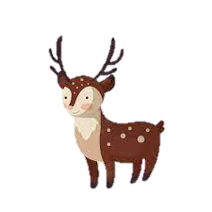
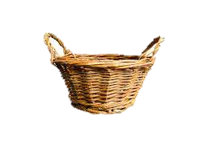
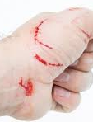
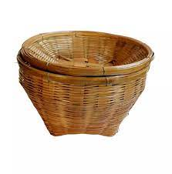
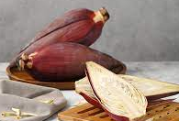
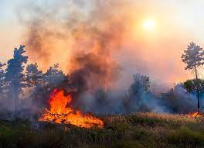
จับคู่คำกับภาพ
กระบุง ตะกร้า บาดแผล
หัวปลี กวางป่า ควันไฟ

Slide 8
แต่งประโยคจากคำที่กำหนดให้
กระบุง ตะกร้า บาดแผล
หัวปลี กวางป่า ควันไฟ

Slide 9
เติมคำควบกล้ำลงในช่องว่าง
กว้างขวาง ของขวัญ ควายป่า มือขวา
กะเพรา หอยแครง ร้องเพลง เครื่องบิน
พี่สาวให้……………..วันเกิดเป็นตุ๊กตาหมีสีชมพู
น้องใบเตยชอบกินตำ……………….ใส่พริกเยอะ ๆ
ครัวคุณต๋อยเขาขึ้นชื่อในการผัด………………
……………….ไล่ขวิดพ่อของฉัน จนเกิดบาดแผล
ท่านนายกเป็นคน………………..…..มีแต่คนรู้จัก
พอใจขึ้น…………………เป็นครั้งแรกเขาตื่นเต้นมาก
…………………ของคุณพ่อมีแผล จึงจับช้อนไม่ได้
วันนี้ที่งานกาชาดมีนักร้องมา………………….บนเวที

Slide 10
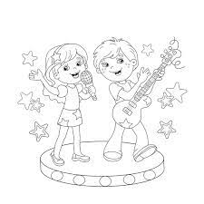
แต่งเรื่องจากรูปภาพ

